Slide 1
Лошадка
Подготовила воспитатель
МКДОУ «Шварцевский д/с»
Орлова Любовь Георгиевна

Slide 2
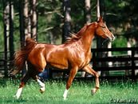
Лошадь- одно из красивейших, благородных и полезных животных. Человек приручил лошадь более 5 тысяч лет назад.

Slide 3
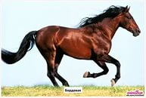
Тело лошади покрыто шерстью.

Slide 4
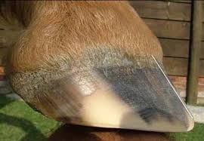
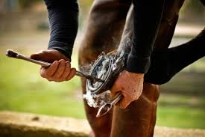
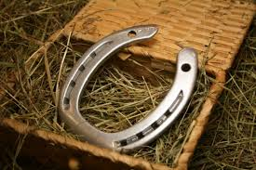
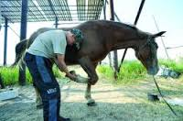
У лошади сильные ноги с крепкими копытами. Чтобы лошадь не поранила копыта, на них прибивают железные подковы.

Slide 5
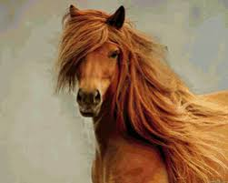
Красивые волосы на голове и шее лошади называют грива

Slide 6
Лошади дают мясо и молоко, из которого готовят целебный напиток кумыс.

Slide 7
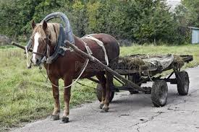
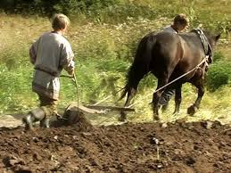
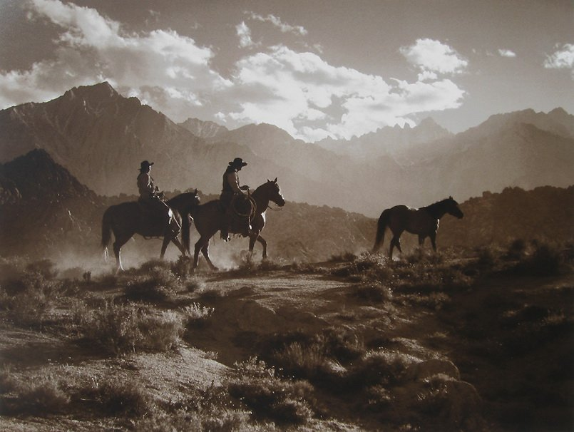
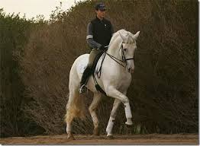
Лошади перевозят людей, тяжелые грузы, используются для обработки земли.

Slide 8
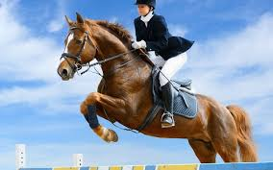
Тот, кто едет на лошади, называется наездником.

Slide 9
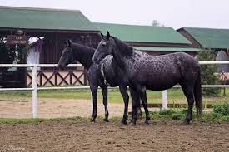
Живут лошади в конюшнях. Это длинный деревянный сарай, разделённый на комнатки, которые называются загоны.

Slide 10
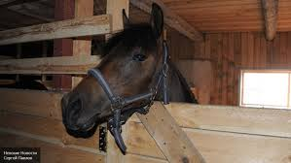
В конюшне лошадям тепло, светло и безопасно.

Slide 11
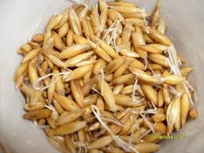
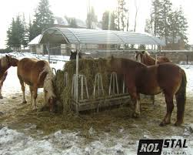
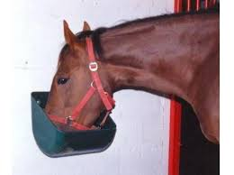
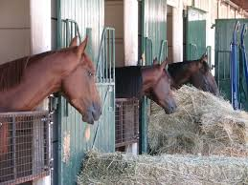
Кормушка лошади называется- ясли. Основная еда лошади - трава и овёс, а зимой- сено.

Slide 12
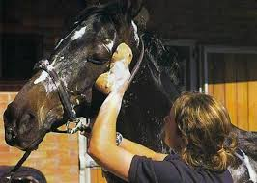
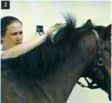
В конюшне за лошадьми ухаживает конюх. Он убирает загон, кормит лошадей, расчёсывает им гривы, чистит. Чтобы шерсть и грива были мягкими и блестящими, лошадь моют специальным шампунем.

Slide 13
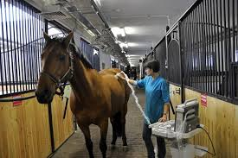
Если лошадь заболела, её осматривает и лечит ветеринар.

Slide 14
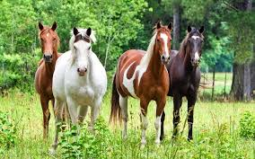
Днём лошади пасутся на зелёном лугу, там они щиплют траву. Присматривает за ними пастух.

Slide 15
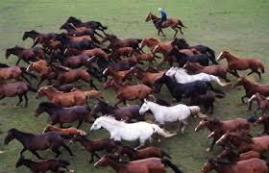
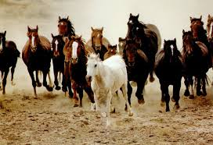
Если лошадей много, то говорят- табун лошадей.

Slide 16
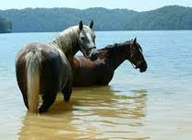
Лошади умеют плавать.

Slide 17
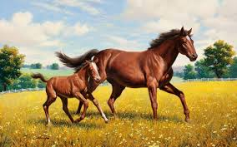
Детёныш лошади называется жеребёнок. Лошадь кормит его своим молоком.

Slide 18
Всего в мире насчитывается более 250 пород лошадей.

Slide 19
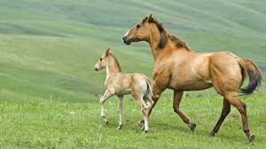
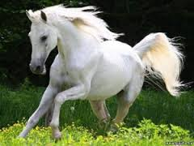
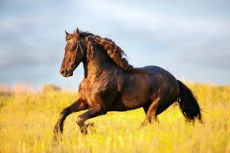
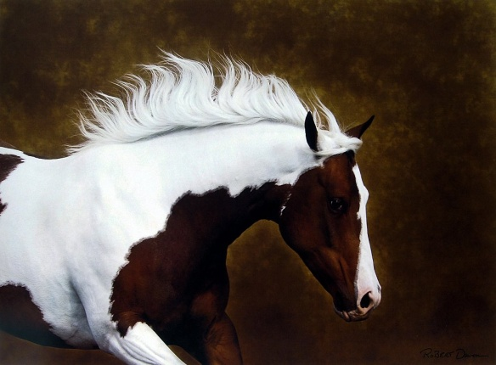
Все лошади разные по цвету. Цвет лошади называется масть. Масть бывает белой, черной, рыжей, серой.

Slide 20
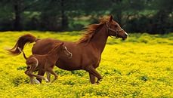
Лошадь в произведениях устного народного творчества.

Slide 21
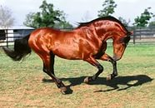
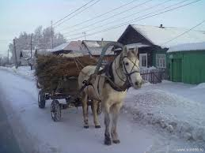
Загадки
Он и стройный и красивый,
У него густая грива!
Он копытцами цок-цок,
Покатай меня, дружок!
Не пахарь, не кузнец, не плотник,
А первый на селе работник.

Slide 22
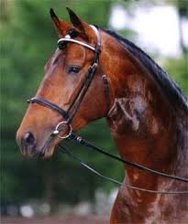
Пашет землю трактор без колёс.
Для него горючее- овёс.
Я скачу, скачу. Грива вьётся на ветру. Кто это?

Slide 23
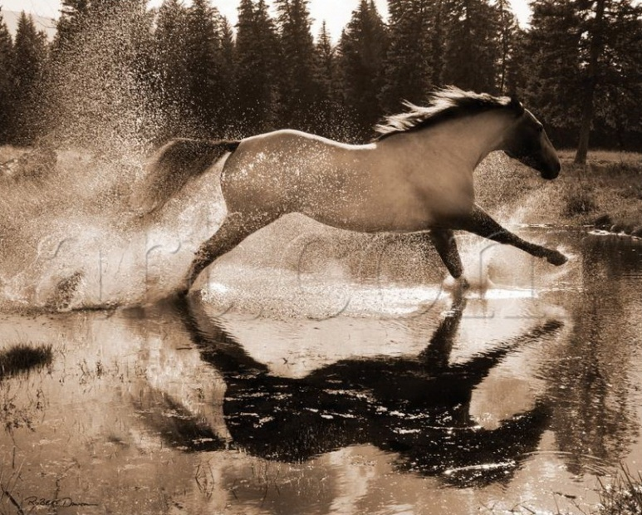
Пословицы и
поговорки

Slide 24
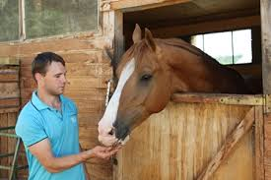
У хорошего хозяина нет плохой лошади.
Красна ложка едоком, а лошадь ездоком.
На хорошей лошадке по дороге, а на худой в сторонку.
Добрую лошадь одной рукой бей, другою слезы вытирай.
Люблю серка за обычай — и кряхтит да везет.
Быстрая лошадь скорее станет.
На ретивую лошадь не кнут, а вожжи.
На вожжах и лошадь умна.
У всякого жеребенка своя попрыжка.
И слепая лошадь везет, коли зрячий на возу сидит.
Не смотря зубов во рту, лошади не покупают.
Хорошая лошадь столько же ест, сколько и плохая.
Лихая лошадь на бегу всех встречных обгоняет.
Не гоняй лошадь к воде, если ей пить не хочется.
И молода лошадь, да норов стар.
Тощей лошади и хвост в тягость.
Лошадка маленькая — а седлу место будет.
У собаки думка в хвосте, у лошади — в ушах.

Slide 25
Добрая лошадь от еды согревается.
Растолстевшая лошадь сбрасывает с себя седока.
Был конь да изъездился.
Старый конь мимо не ступит.
От хозяйского глаза и конь добреет.
За глаза коня не покупают.
Резвого коня и волк не берет.
Бурого коня за рекой примечают.
Непродажному коню и цены нет.
Береженого коня и зверь в поле не берет.
Конь, где не поваляется, везде клок шерсти оставит.
Поневоле конь гужи рвет, коли сила не берет.
Дареному коню в зубы не смотрят.
Спотыкается конь, да поправляется.
Обойдешь да огладишь, так и на строгого коня сядешь.
Ретивому коню всегда работы вдвое, а тот же корм.
Кнут коню не помощник.

Slide 26
Конь не пахарь, не кузнец, не плотник, а первый на селе работник.
Жалеть коня — истомить себя.
Не бойся дороги, были бы кони здоровы.
Где конь, там и седло.
Конь познается при горе, а друг при беде.
Конь тощой — хозяин плохой.
Не в том сила, что кобыла сива, а в том, что не везет.
Корм лошади не в тягость.
На лошадь не плеть покупают, а овес.
Не гладь коня рукой, а гладь овсом.
Песней коня не накормишь.
На кнуте далеко не уедешь.
Кто бывал на коне, тот бывал и под конем.
Сердита кобыла на воз, а везет его и в гору и под гору.
Кнута в оглоблю не впряжешь.
Бойся коня сзади, а быка спереди.
Укатали сивку крутые горки.
Был конь, да езженый.
Конь на четырех ногах, и то спотыкается.

Slide 27
Были когда-то и мы рысаками.
Не тот конь ест овес, который пашет, а тот, что в цирке пляшет.
Коней на переправе не меняют.
Не в коня корм.
Упасть, так с коня.
Спасут кони от погони.
Лошади — овес, земле — навоз, а попу — привоз.
Лошади чужие, хомут не свой — погоняй, не стой.
Лошадь быстра, да не уйдет от хвоста.
Лошадь что жернов — все мало корму.
Лошадь воду везет, а козел сзади идет да бородой трясет.
Лошадь молодую покупай, а за старую денег не теряй.

Slide 28
У хорошей артели все лошади в теле.
Под надзором и лошадь сыта.
Лошади узнают друг друга по ржанию, а люди — разговору.
На кривой лошади плута не объедешь.
Лошадь узнают по бегу, а сову – по полёту.
Пришёл лошадь ковать, когда кузня сгорела.
У хорошего хозяина нет плохой лошади.
Захочет лошадка овса, так и везёт на гору.
К собаке сзади подходи, а к лошади – спереди.
Я не я, и лошадь не моя, и я не извозчик.
Не накормив коня, далеко не уедешь.
Добрая лошадь от еды согревается.
Добрый конь не без седока, а честный человек не без друга.
Не в коня овёс.
Через силу и конь не везёт.
Старый конь борозды не испортит.
Не мой конь, не мой воз: кто видел, тот и в ответе.

Slide 29
Пеший конному не товарищ.
Плох конь, коль не скачет, плох казак, коли плачет.
Проси, и дадут: ясли к лошади не ходят.
Рассеянный: на коне сидит, а коня ищет.
Ретивому коню тот же корм, а работы вдвое.
Весело коням, что скачут по полям.
Добрый конь не без седока, а честный человек не без друга.
Счастье – не конь, хомута не наденешь.
От корма кони не рыщут, от добра не ищут.
Где конь, там и воз.
Заносчивого коня построже взнуздывают.
Домой и кони веселее бегут.
У коня овса без выгребу, а он все рвётся на волю.

Slide 30
Потешки
Ходит конь по бережку, Вороной по зелёному. Он головушкой помахивает, Чёрной гривушкой потряхивает, Золотой уздой побрякивает. Все колечушки-то — бряк, бряк, бряк! Золотые они — звяк, звяк, звяк!

Slide 31
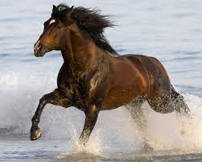
Конь бежит, Вся земля дрожит, В поле травушка-муравушка Hичком лежит. Для какого молодца? Это конь-богатырь Для Алеши-удальца!

Slide 32
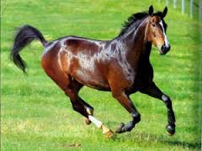
Считалки
Конь ретивый с длинной гривой
Скачет, скачет по полям.
Тут и там! Тут и там!
Где проскачет он-
Выходи из круга вон!
Конь ретивый Долгогривый Скачет полем, Скачет нивой. Кто коня того поймает, С нами в салочки играет.
Тучи, тучи, тучи, тучи, Скачет конь большой, могучий. Через тучи скачет он, Кто не верит - выйди вон!

Slide 33
Скороговорка
От топота копыт пыль по полю летит.

Slide 34
Небылица
Лошадь купила четыpе галоши, Паpу хоpоших и паpу поплоше. Если денек выдается погожий - Лошадь гуляет в галошах хоpоших. Стоит пpосыпаться пеpвой поpоше - Лошадь выходит в галошах поплоше. Если же лужи на улице сплошь - Лошадь выходит совсем без галош. Что же ты, Лошадь, жалеешь галоши? Разве здоpовье тебе не доpоже?

Slide 35
Спасибо за
внимание!

